Slide 1
ГБПОУ «Челябинский государственный
промышленно-гуманитарный техникум
Имени А.В. Яковлева»
Управление региональным
исследовательским проектом
«Наставничество как
условие кадрового обеспечения
промышленного роста»
Н.А. Пименова, директор
ЧГПГТ им. А.В. Яковлева

Slide 2
Выявленные противоречия
Непопулярность рабочих профессий сегодня среди молодежи и при этом востребованность рабочих, особенно технического профиля, на заводах города
Недостаточно средств для приобретения нового дорогостоящего высокотехнологичного оборудования и необходимость осваивать современные производственные технологии
Оборудование быстро устаревает, технологические процессы производства сменяют друг друга с огромной скоростью и необходимость педагогам постоянно проходить стажировку на предприятиях
Работодатели готовы сотрудничать с образовательными организациями, но при этом не принимают участие в развитии учебно-материальной базы техникума

Slide 3
Стратегические партнеры
ОАО «Челябинский
трубопрокатный завод»
ОАО завод
«Электромашина»
ОАО завод
им. Колющенко
ЗАО Челябинский
завод металлоконструкций
ОАО «Челябинский
кузнечно-прессовый
завод»
ОАО «Хлебокомбинат
№ 1
ОАО «Хлебокомбинат
№ 5
ОАО Южуралкондитер

Slide 4
Специальности и профессии
технического профиля
Сварочное производство
Сварщик (электросварочные и
газосварочные работы)
Обработка металлов давлением
Техническая эксплуатация гидравлических
машин, гидроприводов и гидропневмоавтоматики
Токарь-универсал
Наладчик аппаратного и программного
обеспечения и др.

Slide 5
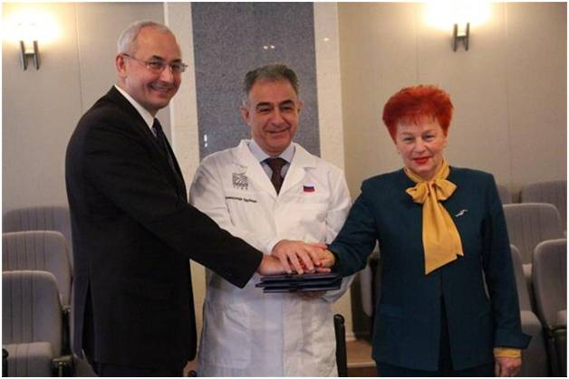

Slide 6
ЗАКАЗ
ЛИЧНОСТЬ, ПРЕДПРИЯТИЕ, ГОСУДАРСТВО
ПОВЫШЕНИЕ КВАЛИФИКАЦИИ
РАЗВИТИЕ ЛИЧНОСТИ
ПРОФ. СТАНДАРТЫ
ФГОС
ВЗАИМОДЕЙСТВИЕ С ПРЕДПРИЯТИЕМ
ПРОФЕССИОНАЛЬНОЕ САМООПРЕДЕЛЕНИЕ
ПРЕДПРИЯТИЕ
ПОО
ТЕОРИЯ
ПРАКТИКА В ДУАЛЬНОЙ СИСТЕМЕ
(С ОБЪЕКТАМИ РЕАЛЬНОСТИ,
УЧЕБНОЕ ПРОЕКТИРОВАНИЕ)
НАСТАВНИЧЕСТВО
ВЫПУСКНИК Multi-skills
ТРУДОУСТРОЙСТВО, КАРЬЕРНЫЙ ЛИФТ
СПЕЦИАЛИСТ, МНОГОФУНКЦИОНАЛЬНЫЙ

Slide 7
Основные направления
Профориентационная работа и
профессиональное самоопределение
Организация теоретического обучения
и практики в соответствии с дуальной
моделью обучения
Создание института наставничества
Оценка профессиональной квалификации,
трудоустройство выпускников и их
продвижение в условиях карьерного лифта
Повышение квалификации педагогов

Slide 8
Критерии по стандарту дуального образования к педагогам и наставникам программы ББМ
ПРАКТИКА ЗАКАЗ ПАО ЧТПЗ ТЕОРИЯ
ПЕДАГОГИ ТЕХНИКУМА
ПРЕДСТАВИТЕЛИ ЗАВОДА
Коуч
(преподаватель
ПОО)
Ментор
(мастер
п/о ПОО)
Категории
наставников
ПАО ЧТПЗ
Категории
наставников
ПАО ЧТПЗ
Профориентационная
Деятельность
Нт0
Нп0
Учебная деятельность
Нт1
Нп1
Учебно-профессио-
нальная
Деятельность
Нт2
Нп2
Профессиональная
Деятельность
Нт3
Нп3
Критерии по стандарту дуального образования к абитуриенту
Критерии по стандарту дуального образования к студенту
Критерии по стандарту дуального образования к студенту
Критерии по стандарту дуального образования к выпускнику
Подготовительный этап
Ориентирующий этап
Формирующий этап
Личностно-преобразующий этап
Профпробы,
мастер-классы
и т.п.
Мониторинг процесса непрерывного функционирования системы наставничества

Slide 9
Заданные нормативы теоретического и
практического компонентов профессиональных компетенций
Нт0, Нп0 – подготовительный этап
Нт1, Нп1 – требования ФГОС
Нт2, Нп2 – требования ФГОС + профстандартов
Нт3, Нп3 – требования ФГОС + профстандартов + работодателей

Slide 10
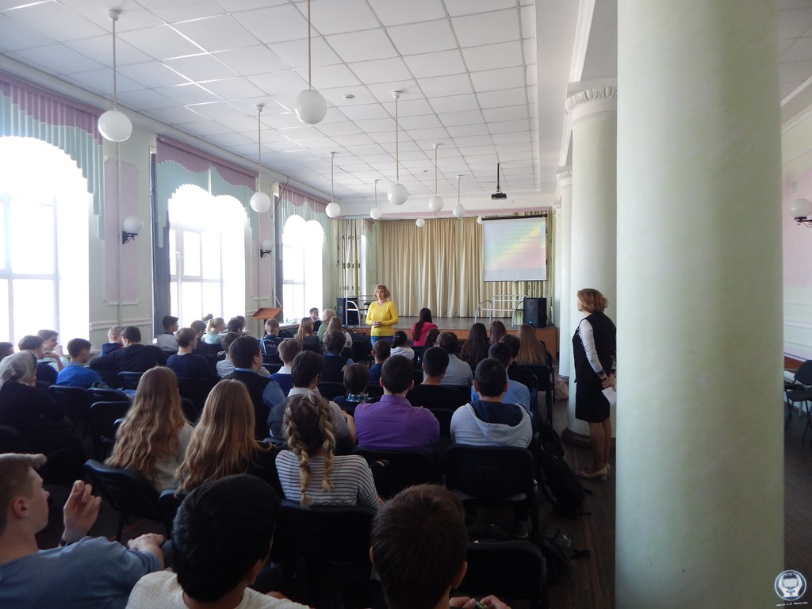

Slide 11
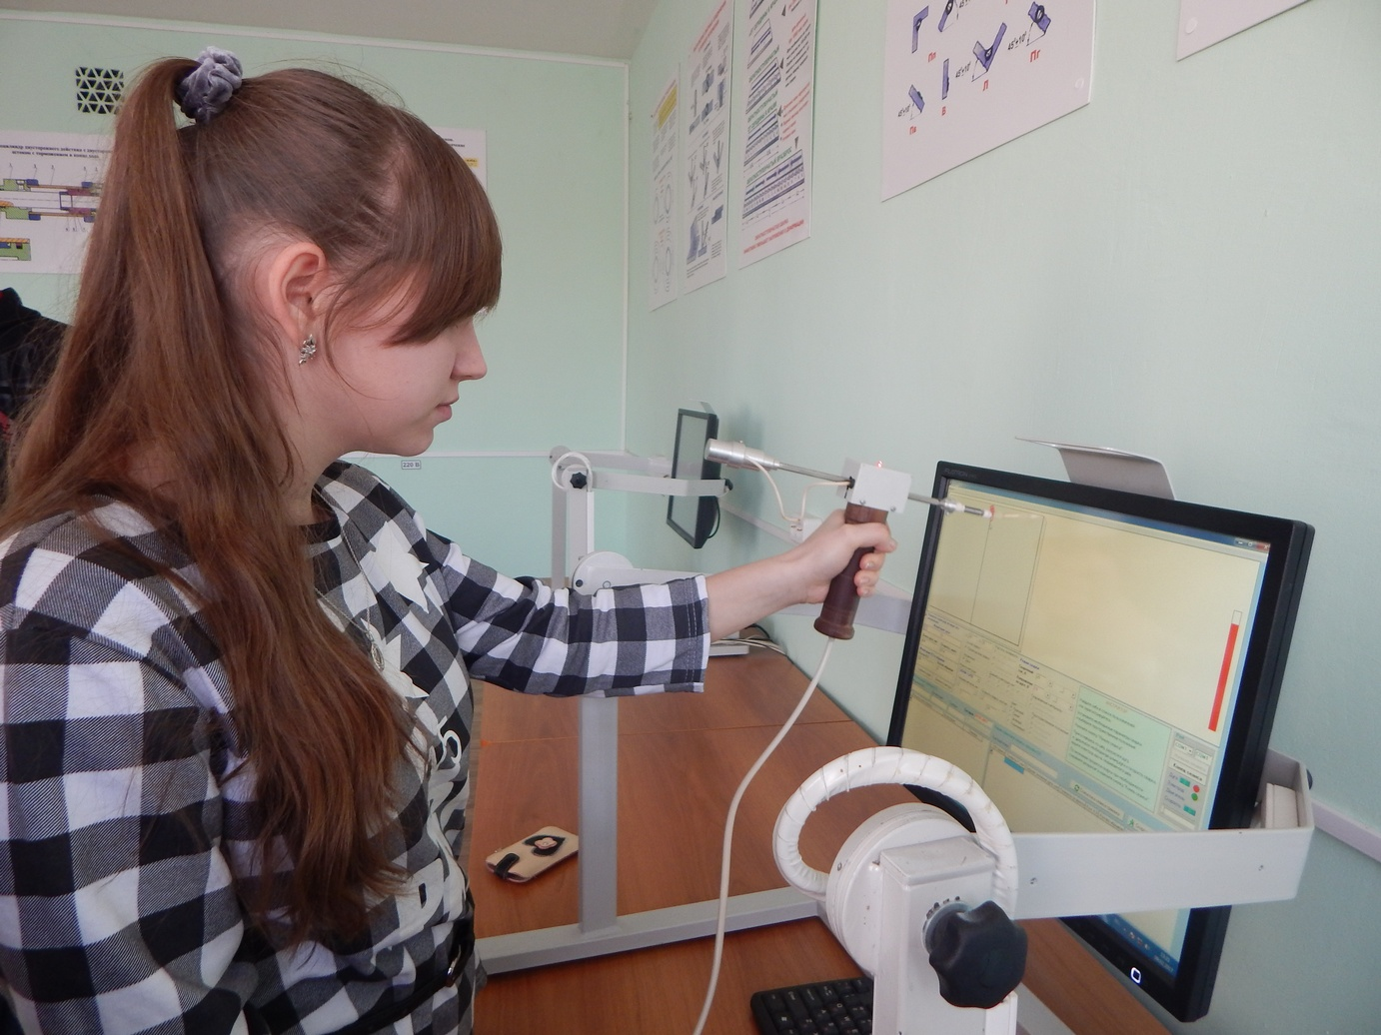

Slide 13
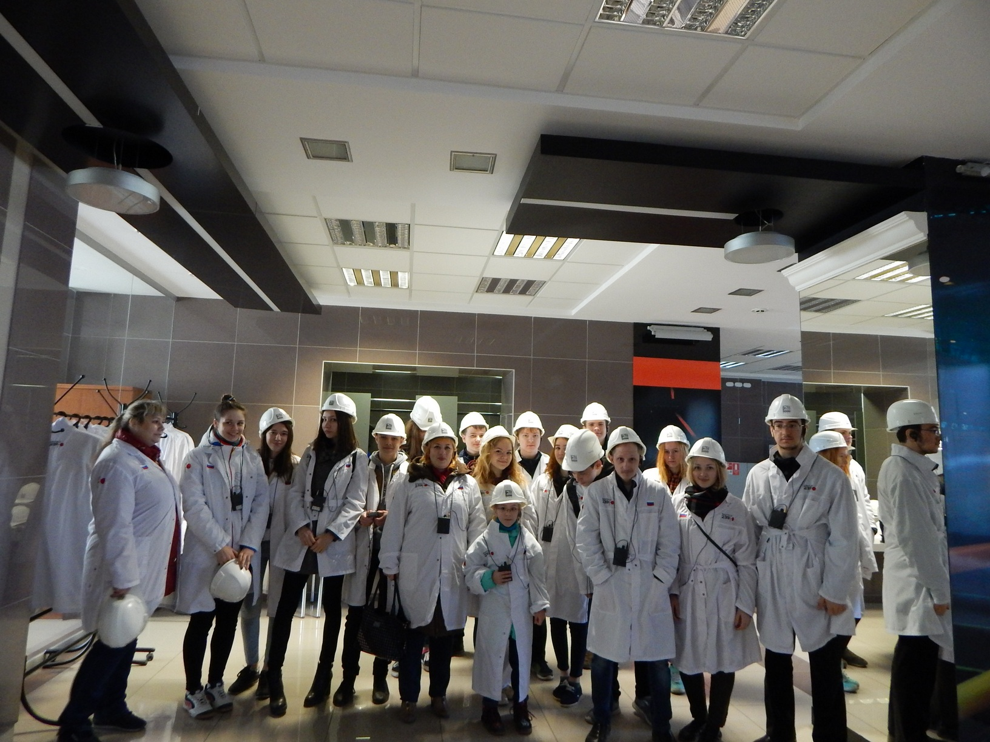

Slide 14
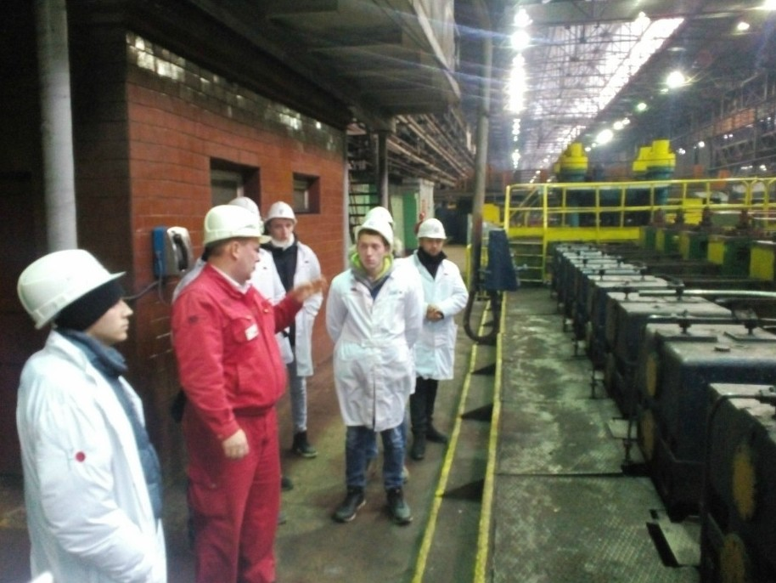

Slide 15
Матрица компетенций
№ п/п | Специальность/ профессия | Основная специальность | Мультифункциональность
 |  |  | Газорезчик |  |  |  | Сварщик |  |  |  |  |  | Слесарь-ремонтник |  |  |  |  |  |  |  | Электромонтер |  | Стропальщик | Токарь
 |  |  | Способы соединения деталей под сварку; правила и виды маркировки собранных узлов. | Ручная кислородная резка. | Устройство применяемого оборудования и инструмента для резки. | Строение и свойства газового пламени и плазменной дуги, приемы резки. | Ручная дуговая сварка деталей аппаратов, узлов, конструкций и трубопроводов. | Устройство различной электросварочной аппаратуры, особенности сварки и дуговой резки на переменном и постоянном токе. | Способы испытания сварных швов, виды дефектов в сварных швах и методы их предупреждения и устранения. | Принципы подбора режима сварки по приборам, марки и типы электродов, механические свойства свариваемых металлов. | Выбор технологической последовательности наложения швов и режимов сварки. | Правила подготовки кромок изделий для сварки, типы разделок и обозначение сварных швов на чертежах. | Чтение чертежей, проектной документации, составление эскизов | Основы деталей машин | Устройство, назначение и правила применения используемых контрольно-измерительных инструментов. | Безопасные приемы работы ручным, электро, пневмо инструментом. | Систему допусков и посадок, квалитеты и параметры шероховатости. | Геометрические построения при разметке. | Способы определения преждевременного износа деталей. | Способы восстановления и упрочнения изношенных деталей и нанесения защитного покрытия. | Разборка, ремонт и сборка узлов и аппаратов средней сложности, арматуры электроосвещения. | Устройство и принцип работы электромашин переменного и постоянного тока. | Правила строповки, подъема, перемещения грузов; правила эксплуатации грузоподъемных средств и механизмов, управляемых с пола. | Основы токарных операций | Выбор режущего инструмента | Определение режимов резания
 | А | Б | В | Г | Д | Е | Ж | З | И | К | Л | М | Н | О | П | Р | С | Т | У | Ф | Х | Ц | Ч | Ш | Щ | Ы
1 | Техническая эксплуатация гидравлических машин, гидроприводов и гидропневмоавтоматики | v | v | v | v | v | v | v | v | v | v | v |  |  |  |  |  |  |  |  | v | v | v | v | v | v
2 | Сварщик ручной сварки | v | v | v | v | v |  |  |  |  |  |  | v | v | v | v | v | v | v | v | v | v | v
3 | Токарь-универсал | v |  |  |  |  |  |  |  |  |  |  | v | v | v | v | v | v | v | v | v | v | v
4 | ОМД | v |  |  |  |  |  |  |  |  |  |  | v | v | v | v | v | v | v | v | v | v | v
5 | Электромонтер | v |  |  |  |  | v | v | v | v | v | v | v | v | v | v | v | v | v | v |  |  | v | v | v | v

Slide 16
Специальности и профессии, включенные в реализацию
дуального образования
Сварочное производство
Техническая эксплуатация и обслуживание
электрического и электромеханического
оборудования
Техническая эксплуатация гидравлических
машин, гидроприводов и гидропневмоавтоматики
Обработка металлов давлением
Сварщик
Токарь-универсал

Slide 17
Структура управления инновационным проектом
ПОЛУЧАЕТ
РЕЗУЛЬТАТ ПРОЕКТА
ЗАКАЗЧИК
МОИН ЧТПЗ
ИНИЦИИРУЕТ
ПРОЕКТ
УТВЕРЖДАЕТ
БАЗОВЫЙ
ПЛАН
КУРАТОР
ПРОЕКТА
ОБЕСПЕЧИВАЕТ РЕСУРСАМИ, ПОДДЕРЖИВАЕТ
СОЗДАЕТ
ПЛАНИРУЕТ, КОНТРОЛИРУЕТ, ОБЕСПЕЧИВАЕТ РЕАЛИЗАЦИЮ
РАБОТАЕТ НАД
НАЗНАЧАЕТ,
ДЕЛЕГИРУЕТ ПОЛНОМОЧИЯ
ВЫПОЛНЯЕТ РАБОТЫ
РАЗРАБАТЫВАЕТ
РУКОВОДИТ
КОМАНДА ПРОЕКТА:
ЗАМ. ДИРЕКТОРА ПО УР,
ЗАМ. ДИРЕКТОРА ПО ПРАКТИКЕ,
ЗАМ. ДИРЕКТОРА ПО ИНФ-ЦИИ,
ЗАВ. ОТДЕЛЕНИЕМ,
РУКОВОДИТЕЛЬ ССТИССВ,
ТВОРЧЕСКАЯ ГРУППА
ОТЧИТЫВАЕТСЯ
РУКОВОДИТЕЛЬ ПРОЕКТА
(ДИРЕКТОР ТЕХНИКУМА)
ОТЧИТЫВАЕТСЯ
ОТЧИТЫВАЕТСЯ

Slide 18
Три категории наставников (по определению ЧТПЗ)
1 уровень – инструктор. Это рабочий, основной задачей которого является передача практических навыков на рабочем месте. Это также может быть специалист по конкретным точкам бизнеса или производства
2 уровень – мастер-инструктор. Этот наставник организует работу в бригаде, выдает, проверяет и оценивает ежедневные задания
3 уровень – наставник. Это может быть начальник участка, руководитель подразделения, задача которого – организовать практическое обучение на участке, разработать и согласовать недельные планы практики, распределить работы, обеспечить качество подготовки, оценить практиканта

Slide 19
Требования к наставникам (по определению ЧТПЗ)
быть способными и желать передать знания о собственной профессии, производстве и отрасли с ответственностью и любовью;
выступать носителями профессиональных навыков и компетенций для практикантов ББМ;
нести персональную ответственность за качество подготовки и итоговые профессиональные компетенции практикантов;
нести ответственность за качество обучения методам и безопасным приемам работы при всех видах профобучения;
предоставлять обратную связь практикантам;
взаимодействовать с педагогами, кураторами и руководителями практики;
ответственно относиться к документальному оформлению процесса и результатов практики;
освоить программу обучения и развития наставников и пройти соответствующую оценку;
служить проводниками философии и производственной системы БМ;
выступать примером высокой трудовой дисциплины и приверженности качеству

Slide 20
Требования и к педагогам
работать в единой команде для достижения высокого качества обучения студентов Программы «Будущее белой металлургии» (ББМ);
разделять и транслировать цели и ценности ЧТПЗ, философии и производственной системы «Белая металлургия»;
планово и регулярно проходить стажировки на производствах ЧТПЗ;
знать технологические процессы и оборудование основных производств ЧТПЗ, условия рабочих мест студентов и выпускников Программы ББМ;
знать требования к профессиям и специальностям, в том числе требования профессиональных стандартов;
на регулярной основе взаимодействовать с наставниками в цехах, с кураторами групп от техникума и завода;
принимать активное участие в разработке и развитии методической базы дуального образования;
применять современные практико-ориентированные и активные методы обучения;
быть гибкими и готовыми к изменениям;
сопровождать молодых педагогов, передавать им свой опыт и знания;
непрерывно повышать свою квалификацию, в том числе путем самообразования и научной работы

Slide 21
ОБОБЩЕНИЕ ОПЫТА
Международная научно-практическая конференция «Профессиональное образование: проблемы, исследования, инновации», Екатеринбург, 9 декабря 2016 г.
Международная научно-практическая конференция «Дуальное образование: стандарты, технологии, лучшие практики», Москва, 12-15 апреля 2017 г.
Президиум Совета директоров ПОО и правления Ассоциации ОУ СПО Челябинской области, доклад на тему «Организация дуального обучения как основополагающий фактор эффективности профессионального образования», Златоуст, 18 мая 2017 г.
Городская педагогическая научно-практическая конференция «Актуальные проблемы современного образования», Челябинск, 31 мая 2017 г.
Внутритехникумовская педагогическая конференция «Реализация Регионального стандарта кадрового обеспечения промышленного роста», Челябинск, 21 июня, 2017 г.

